Slide 1

YHDESSÄ OLEMME ME
OPAS
kasvattajille
Monikulttuurista varhaiskasvatusta Seinäjoella
Mervi Turpeinen & Riikka Sivula
2014 Seinäjoen ammattikorkeakoulu

Slide 2
LUKIJALLE
Tämä opas on tarkoitettu Sinulle, joka työskentelet varhaiskasvatuksessa, ja kohtaat työssäsi maahanmuuttajataustaisia lapsia. Olemme tehneet oppaan varhaiskasvattajille työvälineeksi arjen helpottamiseksi ja sujumiseksi. Opas koostuu sekä teoriatiedosta että käytännön vinkeistä. Tavoitteena on, että juuri Te varhaiskasvatuksen työntekijät saisitte tietoa maahanmuuttajataustaisista perheistä ja pystyisitte vielä paremmin huomioimaan heidän kulttuuritaustansa.
Etelä-Suomessa maahanmuuttajia on totuttu näkemään jo kauemman aikaa, mutta esimerkiksi Seinäjoella maahanmuuttajia on paljon vähemmän - kuitenkin Seinäjoella maahanmuuttajien lukumäärä on kasvussa.
Opinnäytetyötä ovat tehneet Seinäjoen ammattikorkeakoulun sosiaalialan opiskelijat Mervi Turpeinen ja Riikka Sivula.
Lisätietoja opinnäytetyön tekijöiltä:
Mervi Turpeinen, 040 821 4724, mervi.turpeinen@seamk.fi
Riikka Sivula, 040 553 2312, riikka.sivula@seamk.fi
Sosiaalialan tutkinto-ohjelma, Seinäjoen ammattikorkeakoulu
Man

Slide 3
SISÄLTÖ
1 Käsitteistö pähkinänkuoressa 5
2 Monikulttuurinen pätevyys 9
3 Ennakkoasenteet 12
4 Kulttuuritietoisuus 15
5 Kasvattajan valmius 16
6 Monikulttuurinen varhaiskasvatus 19
7 Maahanmuuttajalapsi päivähoidossa 20
8 Lapsen integroituminen ryhmään 22
9 Tervehdyksiä 23
10 Päivähoidon aloitus 24
11 Aloituskeskustelu uuden perheen kanssa 26

Slide 4

12 Käytännön tilanteet 31
13 Kielellisen kehityksen tukeminen 36
14 Uskontokasvatus 38
15 Valtauskonnot 40
16 Haasteet 51
17 Käytännön tietoa 53
18 Kirjallisuus 54
19 Lauluja 55
20 Materiaaleja 56
21 Vinkkejä 57
22 Sanasto vanhemmille 58
23 Tulkki- ja käännöspalvelut 64

Slide 5
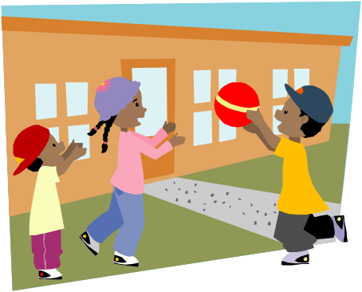
KÄSITTEISTÖ PÄHKINÄNKUORESSA
Kulttuuri: Tapa ajatella, toimia, ja tuntea ja se siirtyy sukupolvelta toiselle, mutta uusiutuu sukupolvien myötä. Kattaa tavat, moraalikäsitykset, kasvatuksen, politiikan, talouselämän, oikeuslaitoksen, tieteet, taiteet ja uskonnot. Tietyn kulttuurin jäseneksi ei synnytä, vaan ihminen kasvatetaan siihen.
Maahanmuuttaja: Yleiskäsite paluumuuttajille, turvapaikanhakijoille, siirtolaisille ja pakolaisille. Maasta toiseen muuttava henkilö, joka asuu pysyvästi tai väliaikaisesti toisessa maassa, joka ei ole hänen synnyinmaansa, johon hänellä on sosiaalisia siteitä.

Slide 6



Yksilökeskeinen kulttuuri:
- Kulttuuri nähdään yksilönä, jolla on omat tarpeet ja mielipiteet
- Yksilö päättää omista asioistaan itsenäisesti ja omista päätöksistä
- Pienet perheet
Yhteisökeskeinen kulttuuri :
- Mielletään perheen useamman sukupolven ja aikuisen suurperheeksi
- Ryhmän muut jäsenet huomioidaan kaikessa omassa toiminnassa

Slide 7

Kotou-tuminen ja kotoutta-minen
Kotoutumisella tarkoitetaan maahanmuuttajan yksilöllisestä kehitystä tavoitteena osallistua työelämään ja yhteiskunnan toimintaan samalla omaa kieltään ja kulttuuriaan säilyttäen. Maahanmuuttaja sopeutuu suomalaiseen yhteiskuntaan, ja omaksuu uusia tietoja, taitoja ja toimintatapoja, jotka auttavat häntä sopeutumaan uuteen kotimaahansa. Kotouttamisella tarkoitetaan viranomaisten järjestämiä kotoutumista edistäviä ja tukevia toimenpiteitä, voimavaroja ja palveluja sekä maahanmuuttajien tarpeiden huomioon ottamista muita yhteiskunnan palveluja ja toimenpiteitä suunniteltaessa ja järjestettäessä.
Lapsi tarvitsee tukea uuteen elämäntilanteeseen sopeutumiseen, sekä suomen kielen ja oman äidinkielen kehitykseen. Lasten vanhempien ja päivähoidon henkilökunnan suhtautumisella maahanmuuttajiin on oleellinen merkitys sille, millaiseksi lapsen suhtautuminen eri kulttuureja kohtaan muodostuu.

Slide 8
Kulttuuri-identiteetti
Ihminen mieltää kulttuurin, joka tuntuu omalta ja mihin kulttuurisesti kuuluu. Kun tunnistaa omat juurensa, se auttaa hyväksymään muita kulttuureja.
Kulttuuri-identiteetin tukeminen
Lapsi tarvitsee tukea kulttuuri-identiteettinsä kehittymiselle, jotta hän voi kasvaa täysivaltaiseksi yhteiskunnan jäseneksi arvostavassa ympäristössä.
Monikulttuurisuus
Erilaisuuden hyväksyminen ja arvostaminen. Tasa-arvoa yksilöiden ja kulttuurien välillä, ja yhteisesti sovittuja pelisääntöjä ja rajoja kulttuurien välillä. Maahanmuuton myötä Suomea voidaan pitää monikulttuurisena maana.

Slide 9

MONIKULTTUURINEN PÄTEVYYS
Ymmärtää eri kulttuurien kasvatuksellisia ominaispiirteitä, arvoja ja käyttäytymis-malleja
Ymmärtää toista kulttuuria

Slide 10

Ei koe kulttuuritaustojen ilmiöitä, uskontoja tai kieltä esteenä yhteistoiminnalle
Kyky sopeutua erilaisuuteen
Arvostaa toisen ihmisen tapaa elää ja olla avoin

Slide 11

Kulttuurien välinen kohtaaminen
Avoin, ennakkoluuloton, joustava, sietää monitulkintaisuutta, rohkeutta ja herkkyyttä
Kasvattajien ja vanhempien suhtautumisella maahanmuuttajataus-taisiin on iso merkitys sille, millaiseksi lapsen suhtautuminen eri kulttuureja kohtaan muodostuu.
Yhteisten kokemusten avulla saadaan yhteistä ymmärrystä, kieltä ja ennen kaikkea molemminpuolista arvostusta.

Slide 12
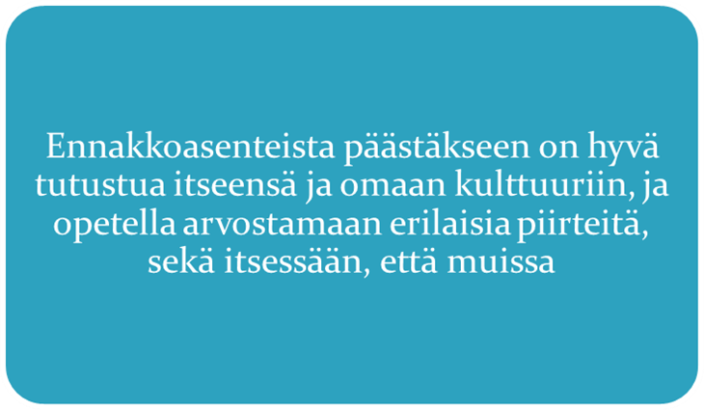

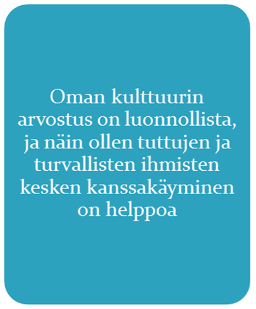
ENNAKKOASENTEET
Tärkeintä on tunnistaa ja tunnustaa omat ennakkoluulonsa, ja sitä kautta niihin voi myös tarttua

Slide 13

Tietämättömyydestä johtuvia ennakkoasenteita voidaan muuttaa hankkimalla tietoa
Asioista, joita emme tunne

Slide 14
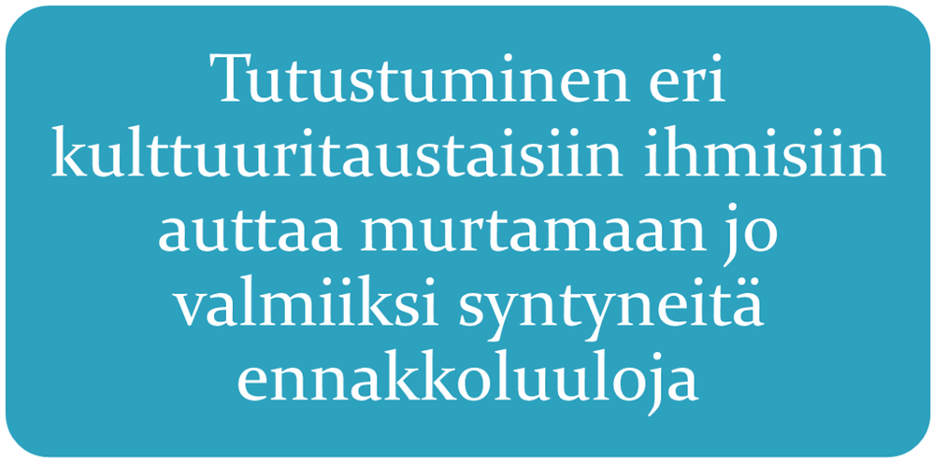


Slide 15

KULTTUURITIETOISUUS
Perheiden yksilöllinen kohtaaminen
  Yleistietämys eri kulttuureista
  Jokainen kulttuuri on omanlaisensa ja sitä kautta ainutlaatuinen
  Jokaisella perheellä on omat tapansa ja arvonsa, joista on hyvä keskustella
  Suomalaisen yhteiskunnan palvelut ja varhaiskasvatuksen sisällöt ja tavoitteet voivat olla vieraita
    Asioiden toistaminen ja kertaaminen

Slide 16

Erilaisuuden ymmärtäminen vaatii oman kulttuurin tuntemista ja tietämistä
  Kulttuurierot, ja niiden syyt tulee tunnistaa
  Kulttuurien erilaisista piirteistä kannattaa keskustella ja kysyä avoimesti
  Henkilöstön luonteva suhtautuminen kulttuureita kohtaan helpottaa luottamuksen ja kasvatuskumppanuuden rakentumista
  Vanhemmat ovat oman kulttuurinsa asiantuntijoita
  Lapsen henkilökohtainen varhaiskasvatussuunnitelma turvaa sen, että lapsen ääni kuullaan ja vanhempien toiveet otetaan huomioon
  Lasta opetetaan ja kasvatetaan kunnioittamaan erilaisuutta, liittyipä ne sitten ihonväriin, uskontoon, kieleen tai vammaisuuteen

Slide 17

Maahanmuuttajalapsen tukeminen varhaiskasvatuksessa
Kulttuurinen tuki
Oppimisen tuki
Päiväkodin ja kodin yhteistyö

Slide 18





KASVATTAJAN VALMIUS
Kasvattajien tulee kunnioittaa maahanmuuttajaperheen kulttuurin tapoja, perinteitä, uskontoa
Huomioi käytännön toiminnassa
Tuoda lapsille esiin Suomen kulttuuria ja tapoja
Tärkeää, että lapsi kokee olevansa hyväksytty ja häneen sekä hänen kulttuuriinsa suhtaudutaan myönteisesti
Kasvattajan on hyvä tutustua kyseisen maan kulttuuriin jo ennen, kuin hän tapaa päivähoitoa aloittavan lapsen ja hänen perheensä
Päivähoidon kirjallisissa tuotoksissa esimerkiksi esitteissä, kirjeissä ja suunnitelmissa tulisi käyttää selkokieltä, ja myös keskusteluissa
Tulkkipalvelut

Slide 19

MONIKULTTUURINEN VARHAISKASVATUS
Kasvatuskumppanuudessa painotetaan luottamuksellista ja vastavuoroista yhteistyötä, jossa osapuolten keskinäinen kunnioitus on tärkein arvo.
Lapsen tulee luottaa siihen, että eri kasvatusympäristöjen aikuiset kunnioittavat toisiaan.

Slide 20
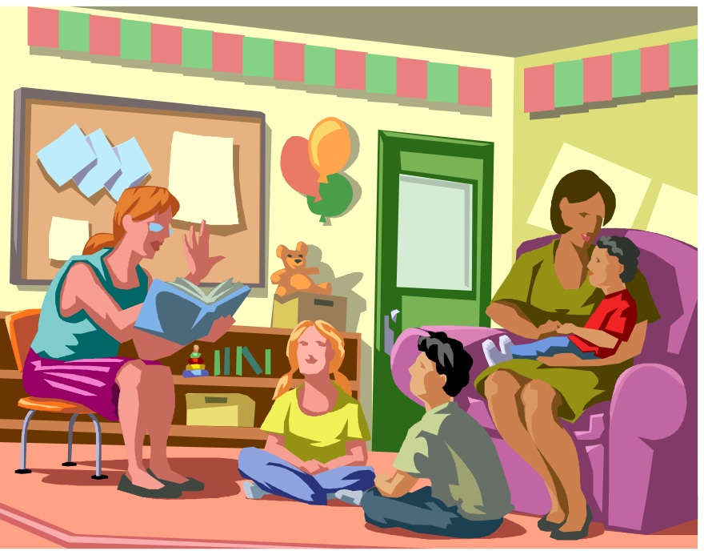
MAAHANMUUTTAJALAPSI PÄIVÄHOIDOSSA
Tiedostaa omat ennakkokäsitykset, pelot, haasteet ja vahvuudet
Miten tukea monikulttuurisuutta ryhmässä?
Ennakko-valmisteluja
Ottaa hieman selvää kulttuurista
Opetella muutama sana kieltä

Slide 21


Päiväkodin ilmapiiriä muokattava turvalliseksi ja avoimeksi erilaisuuden hyväksymiselle (jos maahanmuuttajia päiväkodissa ei vielä ole)
Asioita, jotka tuottavat lapselle hyvää oloa: tutut tavat, ruoka, aikuiset ja käytös (tapa iloita, surra, suuttua ja helliä)
Päivähoidon henkilökun-nassa olisi 1-2 aikuista, jotka olisivat vastuussa maahan-muuttajaper-heen asioista
Helpottaa perheen kanssa tehtävää yhteistyötä
Lisää turvallisuuden tunnetta
Rakentaa yhdessä avoin ja luottamuksellinen
Vanhempien olisi helpompi kertoa omia mielipiteitä, ajatuksia ja mieltä murehduttavia asioita

Slide 22

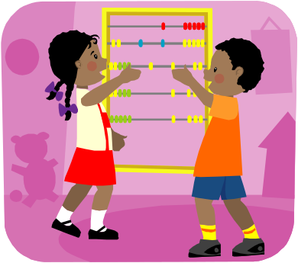
LAPSEN INTEGROITUMINEN RYHMÄÄN
Ennen lapsen tuloa keskustellaan lapsiryhmän kanssa, ja kerrotaan kuka on tulossa ryhmään
Vastataan lapsiryhmän kysymyksiin esimerkiksi lapsen kotimaasta, kielestä ja kulttuurista
  Lapsiryhmän kanssa voi opetella tervehtimään uuden lapsen kielellä
Lapsien kanssa on hyvä keskustella erilaisuudesta, ja sen hyväksymisestä
  Tunne- tai nallekortit
Lapsen sopeutumiseen auttaa hänelle tutut asiat, kuten esimerkiksi musiikki ja peruskäsitteitä lapsen kielellä
  Kuvien hyödyntäminen siirtymätilanteissa

Slide 23

TERVEHDYKSIÄ
Hello, Hi
Englanti
Hej Ruotsi
Merhaba Turkki
Tere Viro
Hola Espanja
Salam aleikum Arabia
Privjet Venäjä

Slide 24

PÄIVÄHOIDON ALOITUS
Mahdollisesti tulkin varaaminen
Tutustuminen hyvissä ajoin
  Tutustuminen olisi näin ollen rauhallinen ja kiireetön
Vanhemmilta on hyvä selvittää
  Päivähoitoon liittyvät sekä kulttuuriset että uskonnolliset tavat (esim. juhlapyhät, samalla kerrotaan suomalaisista juhlapyhistä)
  Rajoitukset ruokailuun liittyen
  Hygienia ja puhtaus
  Alastomuus

Slide 25

Päivähoidon työntekijä kertoo talon päivärytmistä ja toimintaperiaatteista
Sovitaan lapsen osallistuminen päivähoidon toimintaan
  Kädentaidot, laulut, tv:n katselu, vesileikit, kirkossa käynnit
Työntekijä kertoo, miten vuodenajat vaikuttavat lapsen pukeutumiseen
Selvitetään päivittäisiin toimintoihin liittyvät asiat
  Wc-toimet, päivälevolle riisuuntuminen, peseytyminen
Selvitetään lapsen oma äidinkieli ja perheen puhuttu ja kirjoitettu kieli
  Vanhempien kanssa jutellaan kotikielen säilyttämisen merkityksestä sekä suomen kielen oppimisen tärkeydestä
  Kaksikielisyys

Slide 26
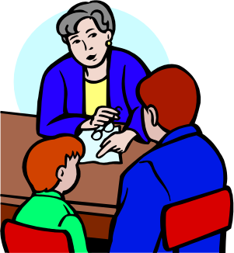
ALOITUSKESKUSTELU UUDEN PERHEEN KANSSA
Keskustelurunko
Monikulttuurisen vanhemman kanssa käytävän ensimmäisen keskustelun tueksi työntekijälle. Keskustelu suositellaan pidettäväksi tutustumisviikon aikana. Keskustelu käydään tulkkia käyttäen. Kerro, että keskustelu on tutustumista varten ja vastaaminen on vapaaehtoista.
Tulkista huolimatta puhe suunnataan aina vanhempiin!
1. PERHESUHTEET
Kuinka monta lasta on perheessä?
Minkä ikäisiä sisarukset ovat?
Lapsen ja vanhempien nimet?
Miten nimi lausutaan?
Miten vanhemmat toivovat heitä puhuteltavan (etunimellä, Tonyn äiti)?

Slide 27





2. PERHEEN HISTORIA/LAPSEN HISTORIA
Mistä maasta perhe on tullut?
Mitä perhe on tehnyt kotimaassa; työ, asuminen maalla/kaupungissa?
Millaisten vaiheiden kautta perhe on saapunut Suomeen?
Kuinka kauan perhe on ollut Suomessa?
3. KIELI
Vanhempien kielitaito (suomi, englanti, ranska tms.), lapsen äidinkieli
Suositellaan puhumaan omaa äidinkieltä kotona (kerrotaan eduista)

Slide 28

4. USKONTO
Millä tavalla uskonto vaikuttaa lapsen elämään?
Ruokailu?
Vietetäänkö lapsen syntymäpäiviä?
Saako ottaa valokuvia?
Minkälaisia juhlia perhe viettää?
Voiko lapsi osallistua päiväkodin juhliin?
Minkälainen musiikkiperinne perheellä on?

Slide 29

5. KERROTAAN PÄIVÄKODIN TOIMINNASTA
Päivä- ja viikko-ohjelman lisäksi kerrotaan mitä pk/pph toivoo vanhemmilta, jotta hoito onnistuisi kaikkien odotusten mukaisesti → muista kertoa, että suomenkielen oppimisen kannalta on tärkeää, että lapsi käy säännöllisesti pk:ssa/pph:ssa.
Henkilökunta on vaitiolovelvollista: keskustelut käydään yleensä kahden kesken, henkilökunta ei saa puhua toisten perheiden asioista.
Varhaiskasvatus on asiakaspalvelua; mielellään kuullaan toiveita ja palautetta. Vanhemmat voivat aina kysyä jos jokin asia askarruttaa mieltä.
Henkilökuntaa kutsutaan yleensä etunimellä (nimilappu voi olla aluksi rinnassa).

Slide 30

Kerro, montako koulutettua työntekijää on ryhmässä ja keitä muita ryhmässä työskentelee.
Toiminta on opetussuunnitelman mukaista, tavoitteellista toimintaa: kerro sisältöalueista, leikin merkityksestä arjessa ja uskontokasvatuksesta erityisesti, ettei se ole käännyttävää.
Kerro yhteistyötahot: kelto, neuvola, koulu, terapeutit, lastensuojelu, pakolaiskuraattori
Lapsen fyysinen rankaiseminen on kiellettyä Suomen laissa: varhaiskasvatuksessa ei käytetä fyysistä rankaisua → kerro, miten ei-toivottuun käytökseen puututaan.
Lapsen hyvinvointi otetaan huomioon kaikessa päiväkodin toiminnassa.
Noin 2-3 kk:n kuluttua lapselle tehdään vasu/esiopetussuunnitelma.
Selvitetään ketkä saavat hakea lapsen hoidosta.

Slide 31
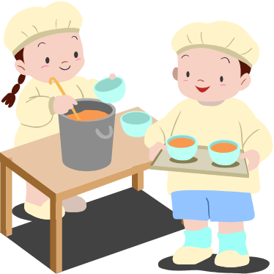
KÄYTÄNNÖN TILANTEET
RUOKAILU
Ruokavaliosta informointi keittiöön, koska perheet tarkkoja rajoitusten suhteen
Suomalainen ruoka voi poiketa paljon lapsen totutusta ruuasta
  Antaa aikaa ja tilaa ruokailulle
  Lapsi voi hätääntyä, kun ruoka ei ole tutun näköistä ja ruokailu itsessään on jo erilainen
  Lapsilla saattaa olla hyvin erilaisia ruokailutottumuksia esimerkiksi syödä sormin tai ruokailla lattialla
Kasvattajan ei pidä pitää itsestään selvyytenä ruokailua, vaan opettaa lasta kädestä pitäen

Slide 32

VAATETUS
Alkukeskusteluissa on hyvä perehdyttää vaatetukseen
Käytetään kuvia ja näytetään aitoja esimerkkejä
Selittää, minkälaisia vaatteita tarvitaan minäkin vuorokauden aikoina
Kuravaatteet, villahaalarit jne.
Sadevaatteet
Ohjeistaa vanhempia ostamaan reilummat, jotta alle mahtuu esimerkiksi villahaalari
Varavaatteet
Selitetään, miksi sellaiset päivähoitoon tuodaan
Näytetään niiden säilytyspaikka
Likapyykit

Slide 33
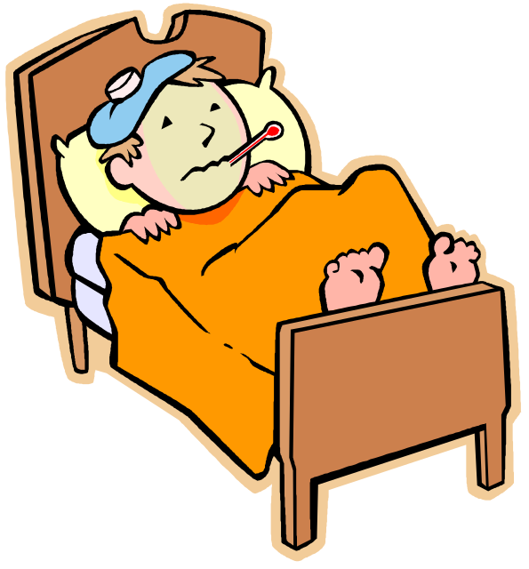
TERVEYDENTILA
Kerrotaan miten toimitaan, kun lapsi sairastuu
Varmistetaan, tietääkö perhe, missä on terveyskeskus ja sairaala
Yhteystiedot
Muistutetaan sairauden hoidon tärkeydestä lääkärin ohjeiden mukaan

Slide 34

KASVATUKSEEN JA ARKISIIN ASIOIHIN LIITTYVÄT TILANTEET
Yhteistyö – monikulttuurinen kasvatuskumppanuus
Kasvatuskeskustelut
Tulkki
Päivähoidon toimintaperiaatteet
  Pienryhmätoiminta
Selvitetään aikuisen rooli liittyen lapsen omatoimisuuteen
  Esimerkiksi pukeutumisessa ja ruokailussa
Selvitetään suomalaisen kulttuurin kasvatuskeinot
  Ruumiillinen kuritus on lailla kielletty
  Ristiriitatilanteet selvitetään puhumalla
Vaitiolovelvollisuus

Slide 35

HOIDOSTA JA KASVATUKESTA SOPIMINEN
Lapsen tuonti ja haku, loma-ajat
(Aikakäsitys)
Retket
Uskontokasvatus
Jos lapsi ei voi osallistua, kerrotaan vaihtoehtoinen toiminta
- Päivähoidon maksuasiat
- Päivähoidon lomakkeet (Kasvattajan osattava poimia ne tärkeimmät)
Selkokieli

Slide 36
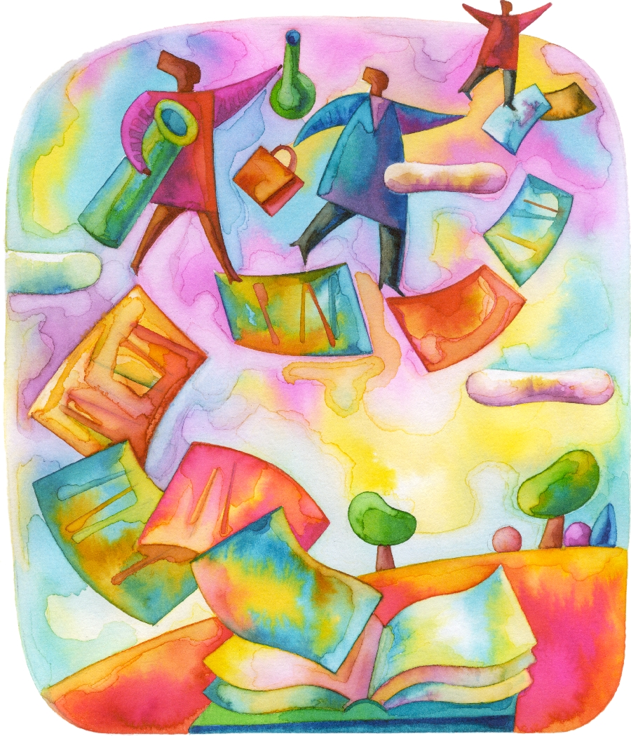
KIELELLISEN KEHITYKSEN TUKEMINEN
Pienryhmätoiminta
Uuden kielen oppiminen:
- Leikin kautta
- Vuorovaikutustilanteet lasten ja aikuisten kanssa
- Perushoitotilanteet
Vertais- ja pienryhmissä
Pienryhmätoiminta
Aamuohjelmat
S2-ryhmä

Slide 37
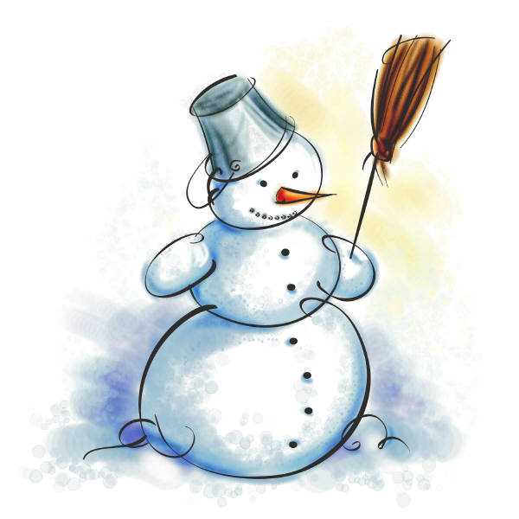

Pedagogiset toimintatavat:
Henkilökohtainen S2-suunnitelma (osana lapsen varhaiskasvatussuunnitelmaa) → Laaditaan vanhempien kanssa, säännöllinen seuraaminen, realistiset tavoitteet
S2-opetusta yksilö- tai ryhmäopetuksena säännöllisesti
Menetelmät:
Sanasäkki, TPR-menetelmään perustuva juttutupamenetelmä, Kili-ohjelma, kuvat toiminnan tukena, erilaiset kielipelit, Tik-kansio
Lumiukkotesti
Kettutesti

Slide 38

USKONTOKASVATUS
Kasvattaja tunnistaa ja tietää oman uskontonsa ja vakaumuksensa
→ Helpottaa ymmärtämään myös muita uskontoja
Kysymyksiä kasvattajille:
  Miten uskontoa harjoitetaan päiväkodin arjessa? Harjoitetaanko sitä?
  – ruokarukous, toiminnalliset ohjaukset?
  Ruokarukouksen tilalle esimerkiksi runo (Kuitenkin on tärkeintä, että ryhmä kokoontuu ja rauhoittuu yhdessä)
  Jos toiminnalliseen ohjaukseen liittyy uskonnon harjoittamista, vaihtoehtoinen tekeminen eri uskontokuntaan kuuluvalle lapselle – tavalla jolla lapsi ei koe sitä rangaistuksena

Slide 39
Vaihtoehtoja
uskonnollisiin aiheisiin
Ystävyys
Erilaisuus
Auttaminen
Opetus-sadut
Hyvät tavat
Tunteet

Slide 40






VALTAUSKONNOT

Slide 41

ISLAM
Perhekeskeinen ajattelu
Islam säätelee koko elämää
Saria- Laki

Slide 42
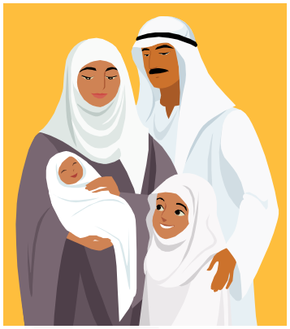
Naisia kehotetaan säädylliseen ja peittävään pukeutumiseen. Länsimaisessa ajattelussa huntua pidetään naista alistavana välineenä, mutta islamilaiset naiset eivät ajattele näin (Kotioloissa he saavat olla hiukset vapaana, mutta vain omille aviomiehilleen)
Lapselle annetaan nimi heti syntymän jälkeen: Imaami kuiskaa lapsen korvaan vanhempien valitseman nimen
Kielletyt ruuat: kuolleet eläimet, sianliha, veri, ruoaksi valmistettavan lihan tulee olla islamin sääntöjen mukaan teurastettua. Myös petoeläimet kiellettyä ruokaa
Molemmat vanhemmat osallistuvat vasu-keskusteluihin

Slide 43
Rituaalit: julkinen uskontunnustus, päivittäiset rukoukset, vuotuinen almuvero, paasto ramadan -kuukauden aikana, pyhiinvaellus Mekkaan kerran elämässä
Kiellettyjä asioita: uhkapelit, varastelu, panettelu, petos, ja huijaus, sekä ennustaminen ja taikuus. Lapsille ei mielellään sovi näyttää päiväkodissa noituuteen liittyviä satuja ja elokuvia
Musiikki, joka ei ole rokkia tai diskoa, tai jonka sanoissa ei ole islamin vastaisia sanoja ovat sallittua, esimerkiksi perinteiset lastenlaulut
Muslimiperheitä on erilaisia, toisille se on osa kulttuuritaustaa, toisille uskonnon harjoittaminen on tavallista
Yleiskäsityksenä on, että patsaiden ja muotokuvien tekeminen ei ole sallittua, joten asia kannattaa ottaa puheeksi vanhempien kanssa
Useimmat muslimit eivät halua lastensa osallistuvan kristilliseen tai muuten ei-islamististen juhlien valmisteluun tai viettoon (joululauluja laulettaessa lapsen voi siirtää toiseen huoneeseen, ja lapselle voi antaa vaihtoehtoista tekemistä)

Slide 44

ORTODOKSINEN KIRKKO
Kaikki kuuluu tehdä Jumalan kunniaksi, koska ortodoksisen uskon mukaan Jumala loi ihmisen omaksi kuvakseen.
Hengellisyys kattaa koko elämän
Ehtoollinen on hengellisen elämän yksi tärkeimmistä tapahtumista, johon osallistuvat myös sylivauvat heti kasteesta alkaen. Ehtoollisyhteyteen suhtaudutaan kielteisesti muiden kristittyjen kanssa
Ristinmerkin tekeminen lyhyen rukouksen myötä
Ennen työhön, opiskeluun ryhdyttäessä tai matkalle lähtiessä
Kirkkoon astuttaessa
Hautausmaalla kävellessä
Matkamiehen tai kirkon ristin ohi mentäessä
Ristinmerkillä voidaan myös siunata lähtiessä oma kotiovi, tai sänky nukkumaan mentäessä

Slide 45

BUDDHALAISUUS
"Buddha" tarkoittaa "herännyttä", tai "valaistunutta"
Ei ihmisen elämänkaareen liittyviä siirtymäriittejä, mutta joissakin maissa näitä on kehitelty jälkeenpäin
Etiikka: moraalinen käyttäytyminen ja meditaatiot

Slide 46
HINDULAISUUS
Hindulaisuudessa useita eri jumalia
Useimmat hindulaisista kasvissyöjiä, koska eläimen verta ja lihaa pidetään epäpuhtaina
Lehmä on pyhä eläin, joten sen lihaa erityisesti vältetään
Intiassa vietetään paljon erilaisia juhlia

Slide 47

Kastijärjestelmä: yhteiskunnan jäsenen aseman, kulttuurin ja toimintamahdolli-suudet määrittää hänen syntyperänsä
Kastittomat yleensä tekevät huonompia töitä
Kastilaitos vallitsee suuressa osassa Intiaa
Rituaalielämä
Eri jumalille olemassa omat rituaalit
Siirtymäriittejä
Annaprashana, ensimmäisen kiinteän ruoan antaminen hampaiden ilmestyessä
Cudakarana, ensimmäinen tukan leikkuu kolmen vuoden iässä, tällöin lapsesta tulee brahmaaniklaaninsa jäsen

Slide 48
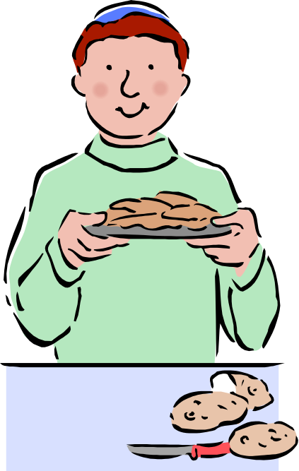
JUUTALAISUUS
Sallittu ruoka
Kosher = Juutalaisten säädösten mukaan valmistettua ja tarjoiltua ruokaa
Sallittuja eläimiä ovat lehmä ja lammas, evälliset ja suomulliset kalat
Kielletty ruoka
Sianliha, jänis, nilviäiset ja muut merenelävät, peto- ja riistalinnut
Ruoka valmistettava säädöksiä noudattaen → ruuaksi valmistettavat eläimet teurastettava ja liha käsiteltävä määrätyllä tavalla
Veren syönti kielletty
Lihan ja maitotuotteiden nauttiminen samanaikaisesti

Slide 49
Kaikki juutalaiset eivät kuitenkaan noudata säädöksiä kirjaimellisesti, joten asiasta kannattaa keskustella vanhempien kanssa
Juutalainen vuorokausi alkaa auringonlaskusta ja viikon ensimmäinen päivä on sunnuntai. Seitsemäs päivä on sapatti, pyhäpäivä
Juutalainen poika ympärileikataan kahdeksan päivän ikäisenä. Ympärileikkaus on merkki Abrahamin ja Jumalan liitosta

Slide 50

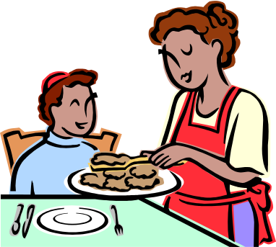
Juutalaisuudessa on paljon tärkeitä juhlapyhiä, mutta merkittävimpiä ovat jom kippur, jota vietetään kymmenen päivää uuden vuoden (ros-ha-shanan) jälkeen. Esimerkiksi Israelissa ei tuolloin ole soveliasta ajaa autolla, tai katsoa tv:tä, eikä käyttää puhelinta, myös suositaan vuorokauden paastoamista.
Pesah, on viikon kestävä pääsiäisjuhla. Tuolloin kotona on siivottava koko asunto, ettei jäljelle jää mitään jauhoja, ja kaikki leivät on hävitettävä talosta. Ainoa sallittu leipä on matza, joka on hapatonta. Tällä juutalaiset haluavat kunnioittaa Egyptin orjuudesta vapautuneita juutalaisia.
Perhekeskeisyys

Slide 51

HAASTEET
Kommunikaatio-, kielelliset – ja muut kehitysvaikeudet tai häiriöt, jotka saattavat jäädä huomaamatta piiloon kielellisen ilmaisuvaikeuden takia
  Vanhempien kanssa voi hyödyntää samoja kuvia kuin lasten kanssa
Vanhempien kanssa syntyvät yhteistyöongelmat, kuten esimerkiksi kommunikaatio-ongelmat päivähoidon henkilökunnan kesken, ennakkoluulot ja pelot puolin ja toisin

Slide 52

Kasvatusasenteiden törmäykset, kuten ruokaan, puhtauteen ja sukupuoleen liittyvät erilaiset käsitykset ja käytännöt

Slide 53

KÄYTÄNNÖN TIETOA
LINKKEJÄ
Maahanmuuttajille on laadittu suomen- ja englanninkielinen esite:
http://www.seinajoki.fi/material/attachments/seinajokifi/seinajoenkaupunki/kansainvalisyyskeskus/6J5JMUsDl/Maahanmuuttajan_opas_quide1.pdf
Maahanmuuttajaoppilas :
http://www.seinajoki.fi/material/attachments/seinajokifi/paivahoitojakoulutus/siv.keskuksenhallinto/gMqj8SHz3/Maahanmuuttajaoppilas_esi-_ja_peruskoulussa_Seinajoella.pdf
”koti Suomessa” käännettynä:
www.infopankki.fi
http://ilmainensanakirja.fi/
https://translate.google.fi/?hl=fi&tab=wT#fi/sv/

Slide 54


KIRJALLISUUTTA
Mamumuksut – suomea leikki-ikäisille, Laurila Natalia
Kielenoppijan kuvakirja, jossa johdatellaan monikulttuuriseen Suomeen ja suomen puhekieleen
Aino, Shashi, Jevgeni ja Asad kohtaavat arkisia asioita kotona, leikeissä ja harrastusten parissa.
Aamu – aineisto
KUVIA
www.papunet.net (kuvapankki)
PCS-kuvat (Picture Communication Symbols)
Ottaa omia kuvia tiloista ja leluista

Slide 55
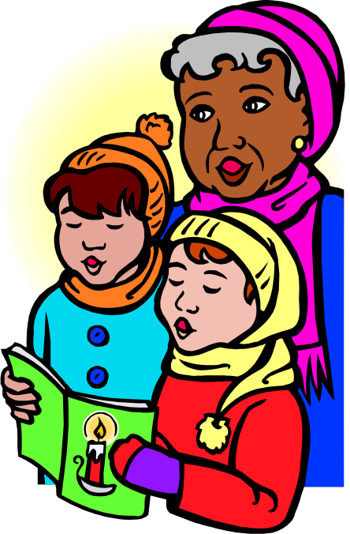
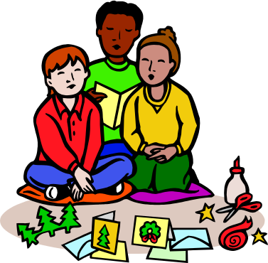
LAULUJA
Paljon onnea vaan laulu
(Lapsen kielellä)
Matkalaulu
Lauluja kuvakortteina: http://papunet.net/materiaalia/laulut-kuvakortteina
Fröbelin palikat
Lapsen perheeltä voidaan pyytää tuomaan omankielisiä lauluja

Slide 56

MATERIAALEJA
KUTTU, kuvin tuettu leikki
MIKÄ MIKÄ MAA (Salkut seitsemällä eri kielellä, oman kulttuurin tukeminen)
Hyrrä-peli, Tenavakerho, WSOY
Tieto, taito, temppu-peli
KILI- Kieli ja liikunta

Slide 57

VINKKEJÄ
Kielen oppiminen
  Kansalaisopisto
  Henkilökunnan keskuudessa jutellaan päivähoidosta englanniksi
Kulttuuriviikot
Kuvien käyttöä vanhempien kanssa

Slide 58

SANASTO VANHEMMILLE
Public places
The Social Insurance Institution of Finland
Kela
Employment office
Työvoimatoimisto
Course
Kurssi
Kindergarten
Päiväkoti
School
Koulu

Slide 59

Grocery store
Ruokakauppa
Health care center
Terveyskeskus
Library
Kirjasto
Shop
Kauppa
Hospital
Sairaala

Slide 60
Family
Father
Isä
Sister
Sisko
Aunt
Täti
Uncle
Setä
Brother
Veli
Mother
Äiti
Grandparents
Isovanhemmat
Cousin
Serkku

Slide 61
Useful sentences you might need
Good morning
Hyvää huomenta
Have a good weekend!
Hyvää viikonloppua!

Slide 62
Tina hasn’t slept good last night
Tina ei ole nukkunut hyvin viime yönä
Tina has had a bad morning
Tinalla on ollut huono aamu
Tina hasn’t eaten breakfast
Tina ei ole syönyt aamupalaa

Slide 63
Tina will be picked up earlier today
Tina haetaan tänään aikaisemmin
Tina doesn’t need day care tomorrow
Tina ei tarvitse hoitoa huomenna

Slide 64

TULKKI- JA KÄÄNNÖSPALVELUT
Päivähoidossa on hyvä käyttää tulkkia päivähoidon alkaessa, varhaiskasvatus- ja esiopetuksen suunnitelmaa vanhempien kanssa tehdessä sekä silloin kun henkilökunta ja vanhemmat sitä tuntevat tarvitsevansa.

Slide 65
MIKSI KÄYTTÄÄ TULKKIA
Maahanmuuttajalla ja viranomaisella ei ole useinkaan yhteistä kieltä
KUN KÄYTETÄÄN TULKKIA
Väärinkäsitysten ja arvailujen mahdollisuus pienenee
Keskustelua käydään puutteellisella suomen tai englannin kielellä
Maahanmuuttajien tulkkauspalveluihin vaikuttava säädöstö (hallintomenettelylaki, laki potilaan asemasta ja oikeuksista, esitutkintalaki, ulkomaalaislaki jne.)
ÄLÄ käytä lasta tulkkina!
Tulkin käyttö lisää kielellistä tasa-arvoa
Tulkkaus säästää aikaa ja voimavaroja
Tulkkaus mahdollistaa tietojen välittämisen kielirajoista huolimatta

Slide 66
ENNEN TULKKAUSTA
Tilaa tulkki hyvissä ajoin
Tilatessasi tulkkia tulkkikeskuksesta ilmoita:
Läheinen sukulaisuus
Taloudellinen riippuvuus
Voimakas tunneside
5. Tulkkauksen aihe, jotta tulkki voi valmistautua etukäteen.
Tulkki voi jäävätä itsensä, jos hän on esteellinen
1. Kieli, päivämäärä, kellonaika
3. Tulkkipalvelua käyttävän viranomaisen nimi
2. Tulkkauspaikka
4. Maahanmuuttajan nimi, joka on tärkeä, koska

Slide 67

Tulkkivälittäjälle ilmoitetaan seuraavat tiedot:
  Tulkkauskieli
  Tulkkauspäivämäärä
  Kellonaika mistä mihin
  Tulkkauspaikka
  Tulkkauspalvelua käyttävän viranomaisen nimi
  Tilaajan nimi ja puhelinnumero
  Asiakkaan nimi
  Asiakkaan status tai oleskelulupamerkintä (pakolainen, turvapaikanhakija, paluumuuttaja jne.)
  Tulkkauksen aihe
  Tarvitseeko naistulkin/miestulkin
  Laskutusosoite
TULKKIPALVELU rahoitetaan päivähoidon hallinnon asiantuntijapalkkioista. Laskun hyväksyy aluejohtaja.

Slide 68
“Smile at strangers and you just might change a life.”
Steve Maraboli

